Slide 1
腾讯课堂极速版操作指南

Slide 2
腾讯课堂极速版解决方案
极速开课：
无需入驻，手机号登录即可一键开启在线课堂
随开随学：
免除排课流程，老师随时开课、学生点击即学

Slide 3
一、老师如何授课？

Slide 4

01 ：下载/安装客户端
打开浏览器，输入网址： https://ke.qq.com/s
在网页中选择匹配电脑系统版本的客户端，下载并安装客户端

Slide 5
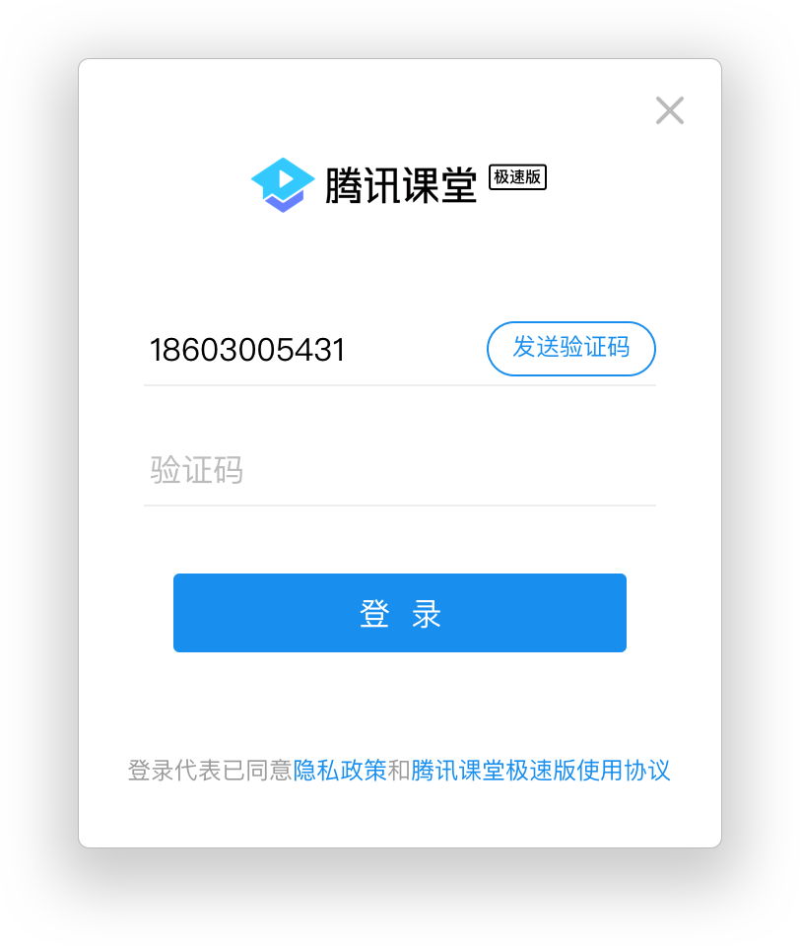
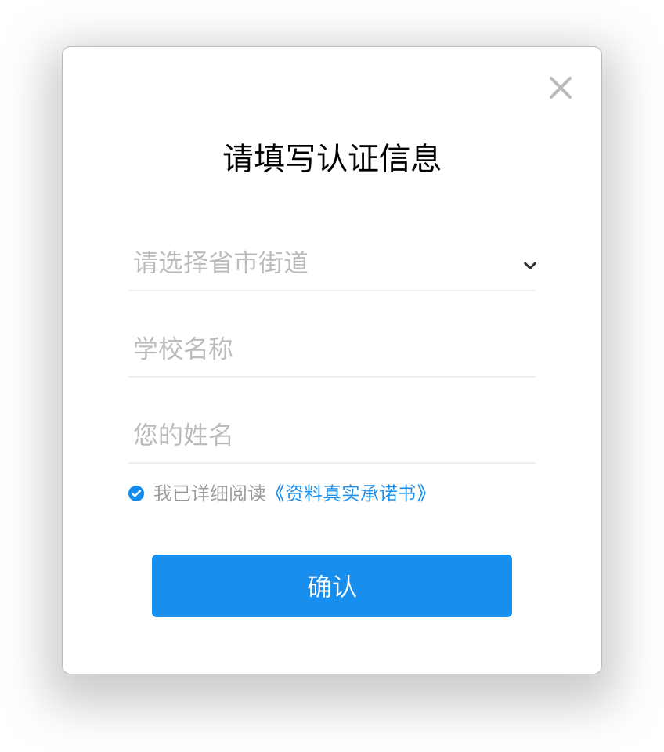
02：登录腾讯课堂极速版
安装完成后打开软件，输入手机号登录并填写认证信息，
即进入开课页面

Slide 6
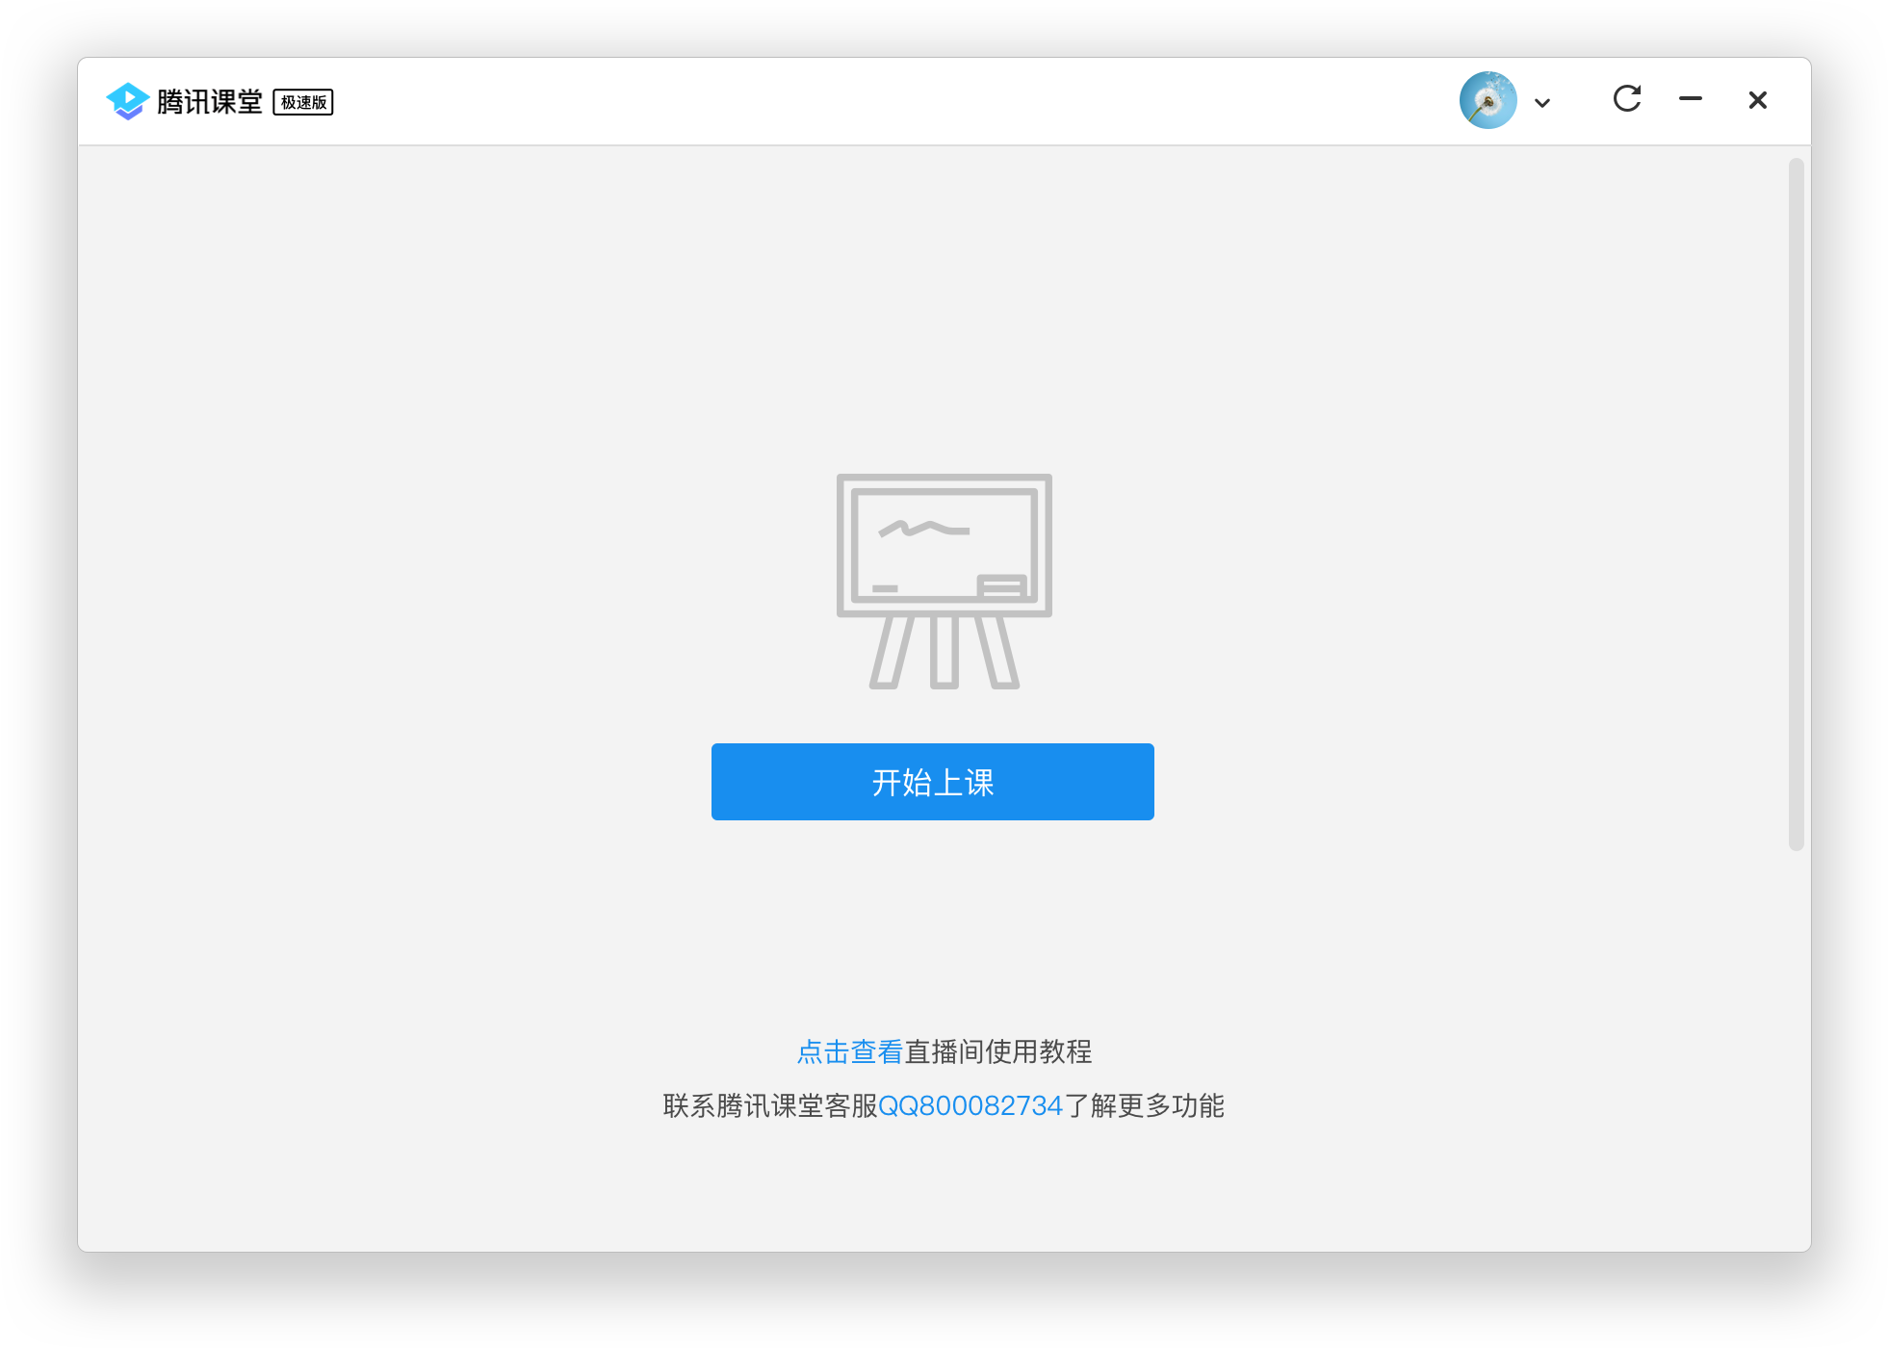
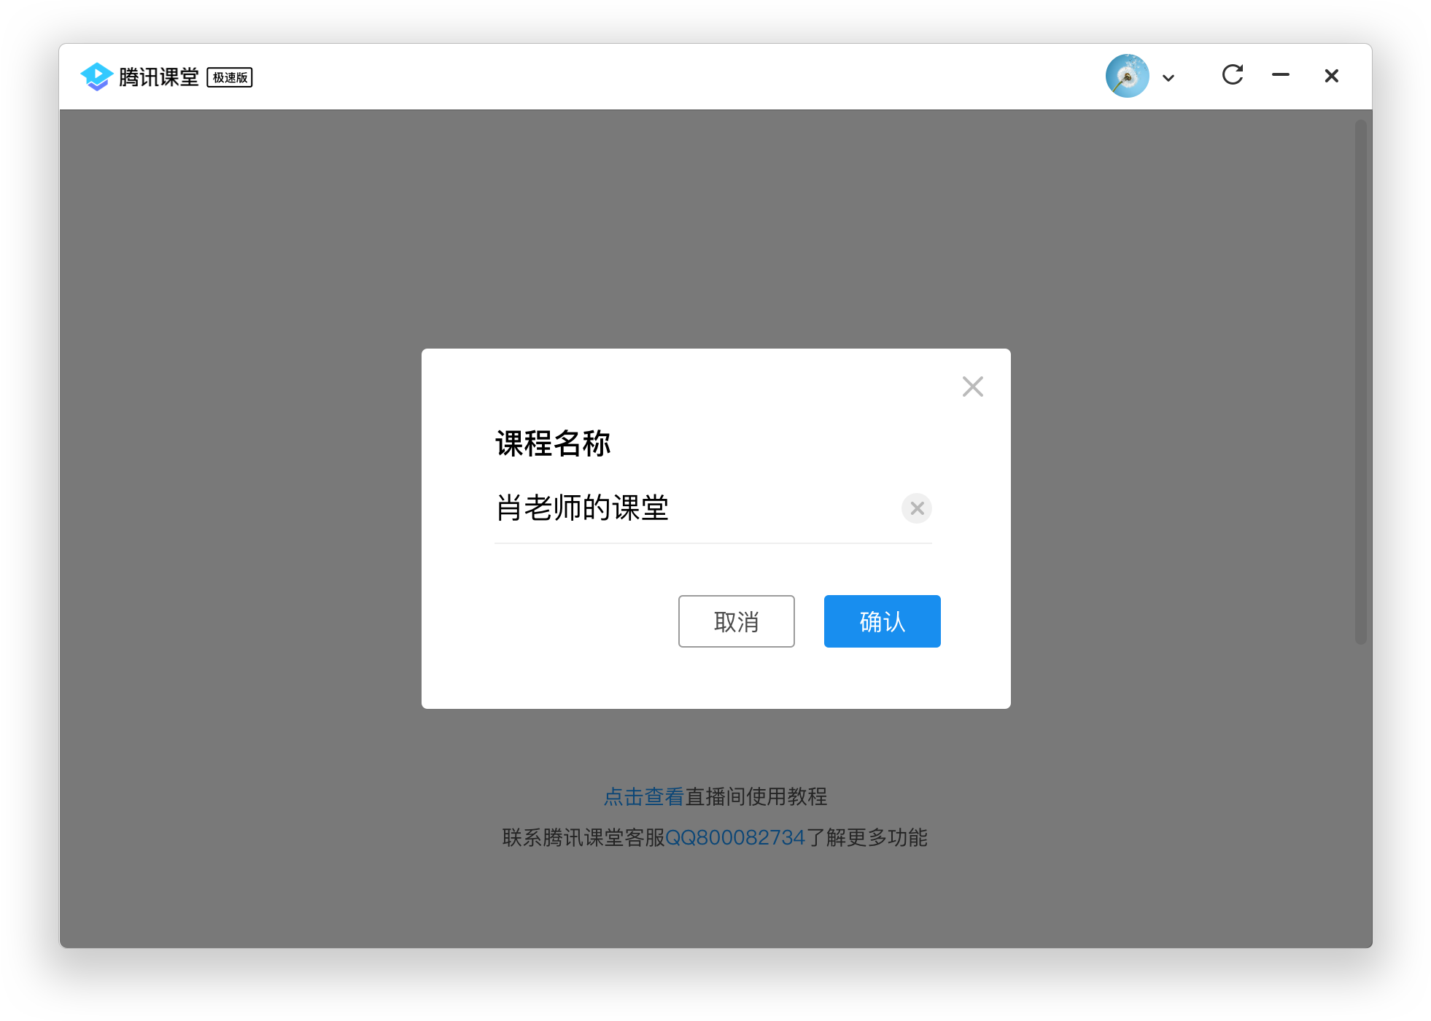
03：进入直播间
点击“开始上课”，输入本节课程名称，点击“确认”即可进入直播间

Slide 7
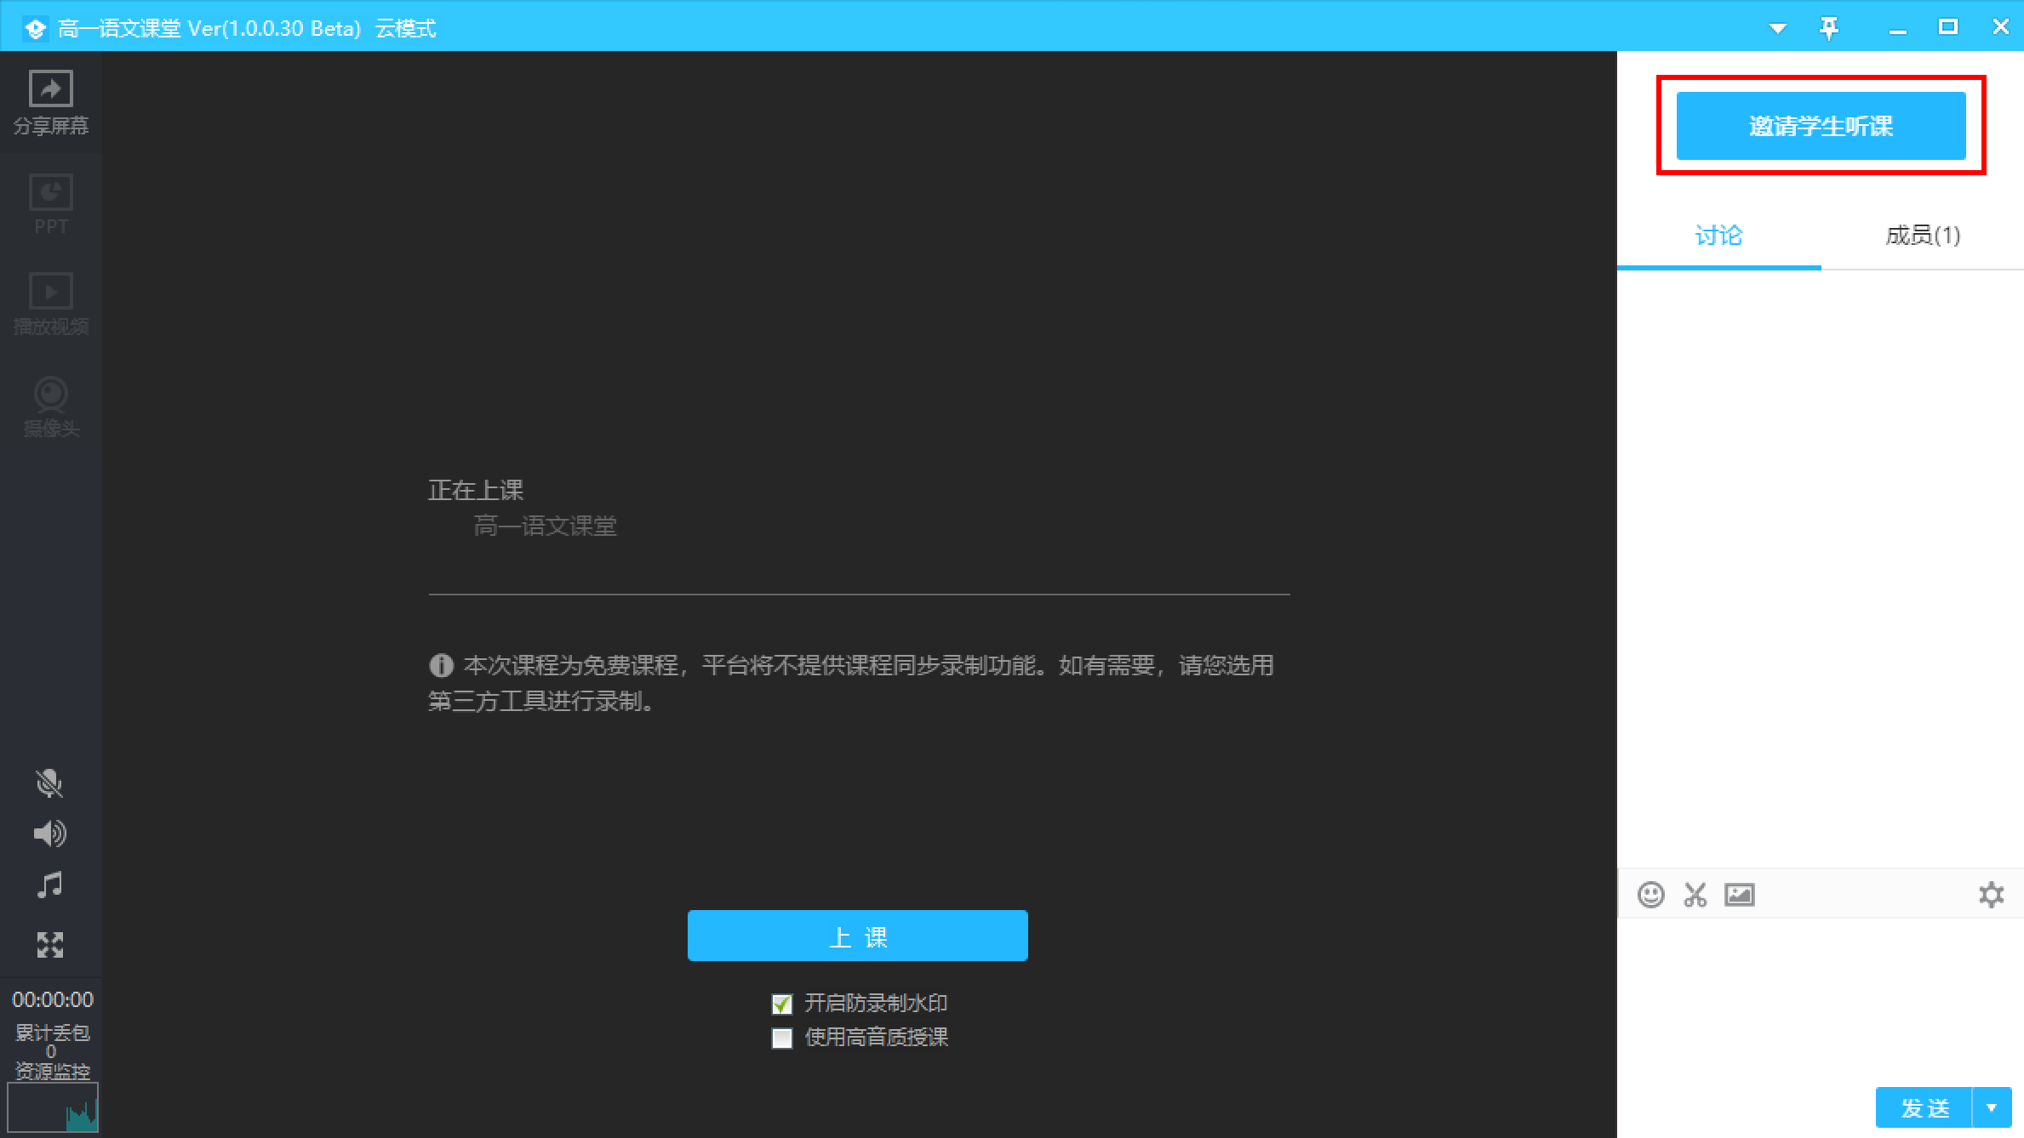
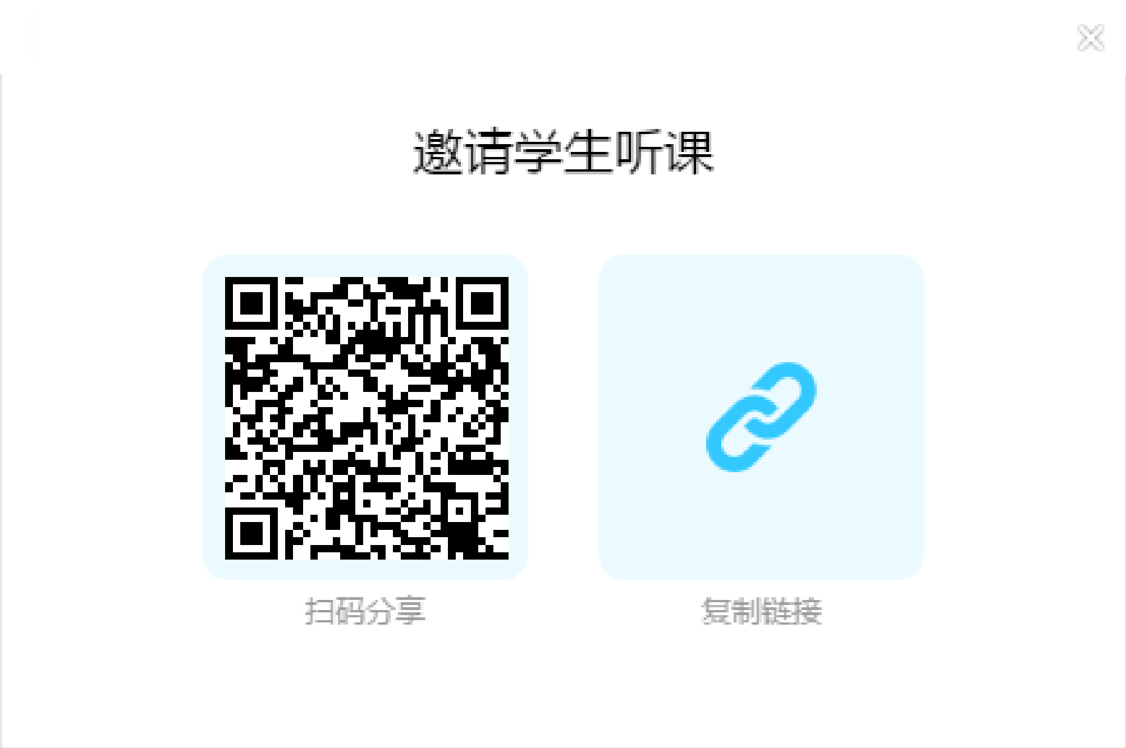
04：邀请学生听课
点击 “邀请学生听课”，将听课链接/二维码发送给学生，学生点击链接即可在 微信/QQ/电脑网页 上进入课堂学习

Slide 8
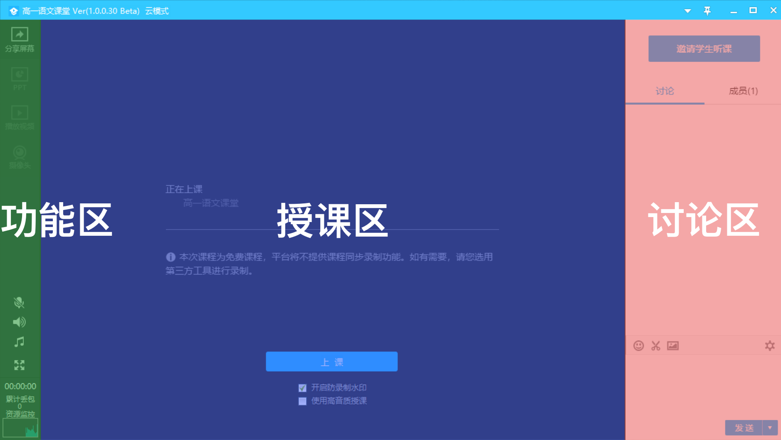
05 认识直播间界面：

Slide 9
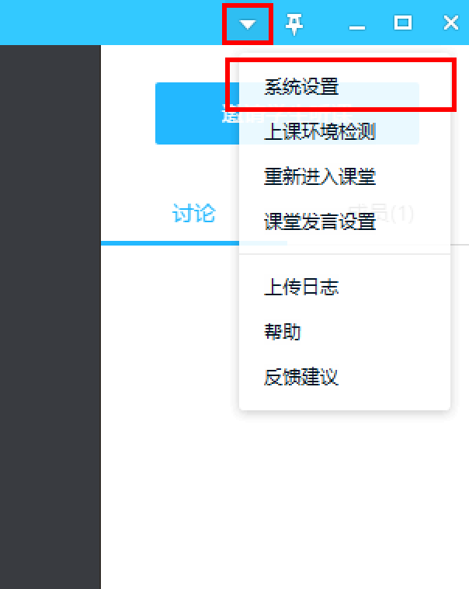
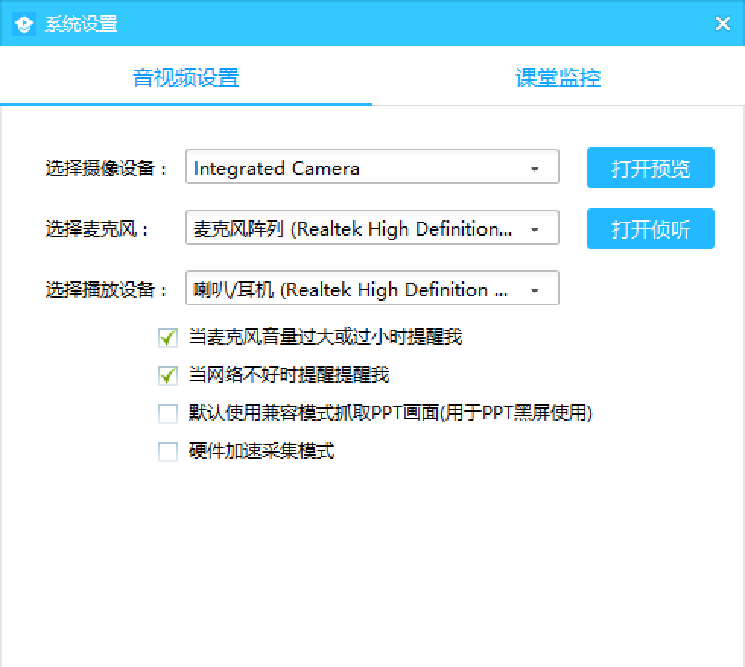
06 上课前的准备：
课前要测试好 摄像头，麦克风 是否正常
进入直播间后可以在“系统设置”设置和调试设备
点击“打开预览”即可看到选中的摄像头画面
点击“打开侦听”即可听到选中的麦克风声音（建议佩戴耳机，避免出现回音）

Slide 10
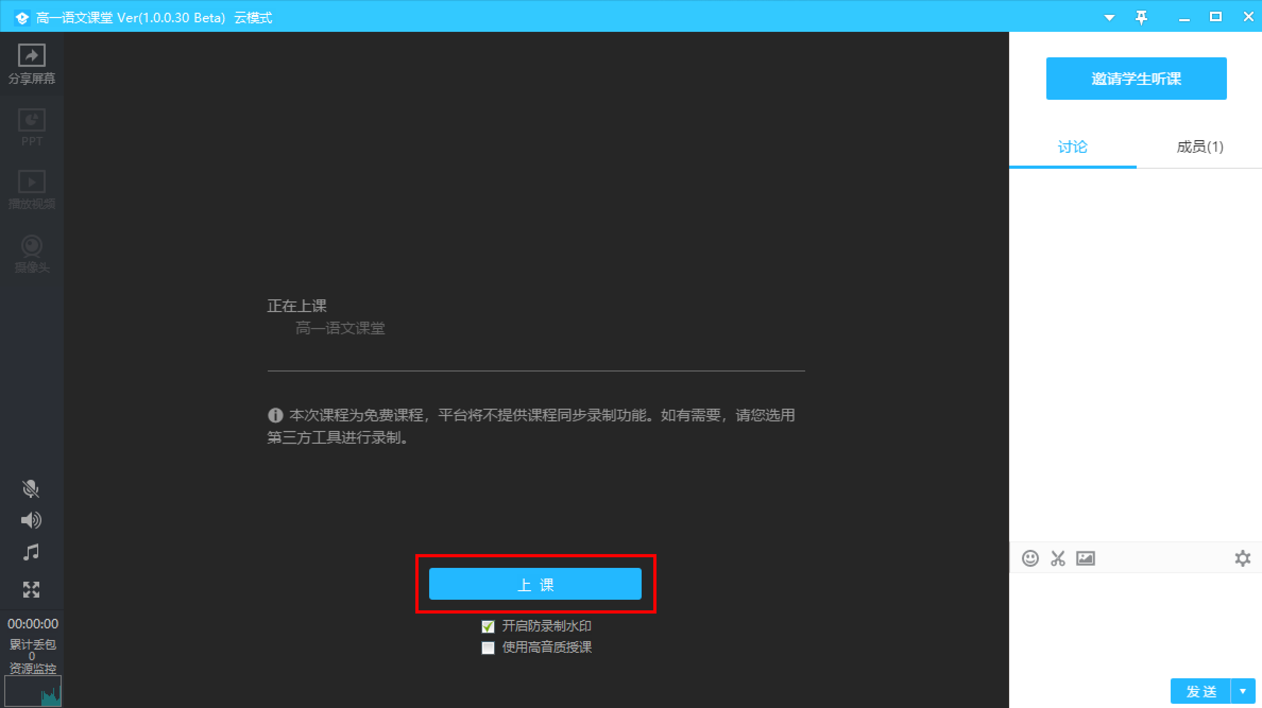
07 四大主要上课模式：
点击“上课”按钮进入上课状态，你可以使用四种模式进行上课

Slide 11
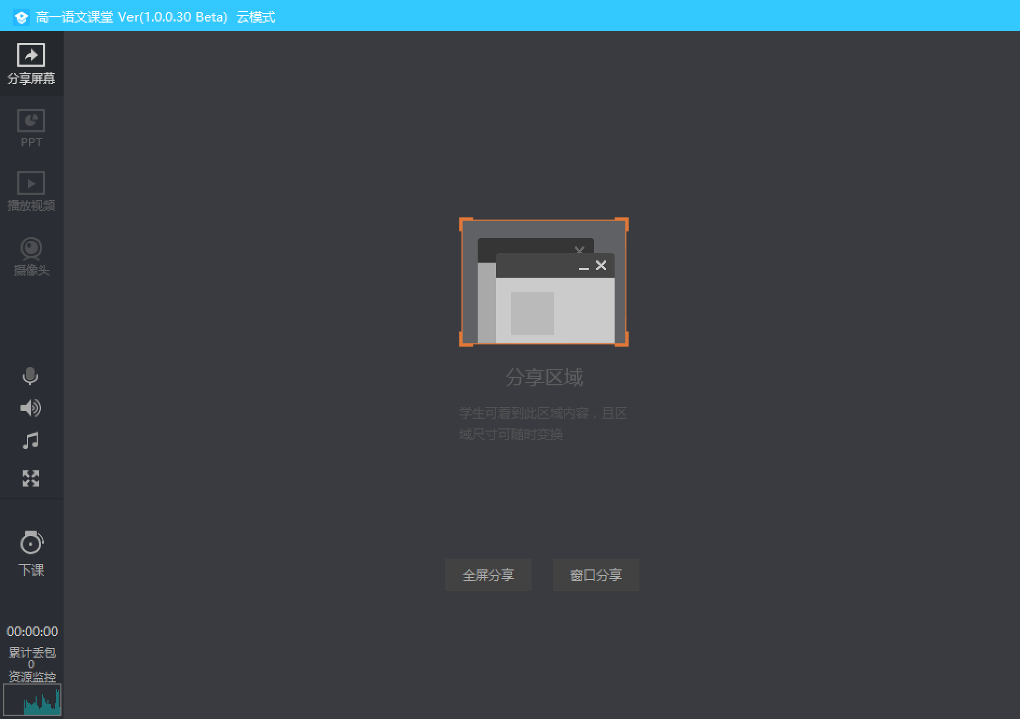
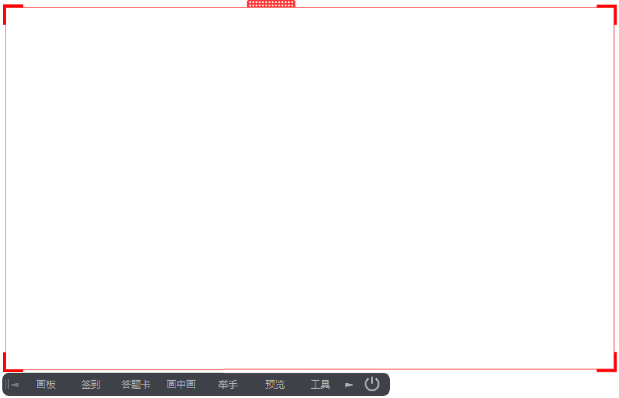
07 四大主要上课模式：屏幕分享授课
点击“分享区域”按钮，用鼠标选择区域后即可分享区域内的屏幕画面内容
授课工具栏会自动跟随分享区域底部

Slide 12
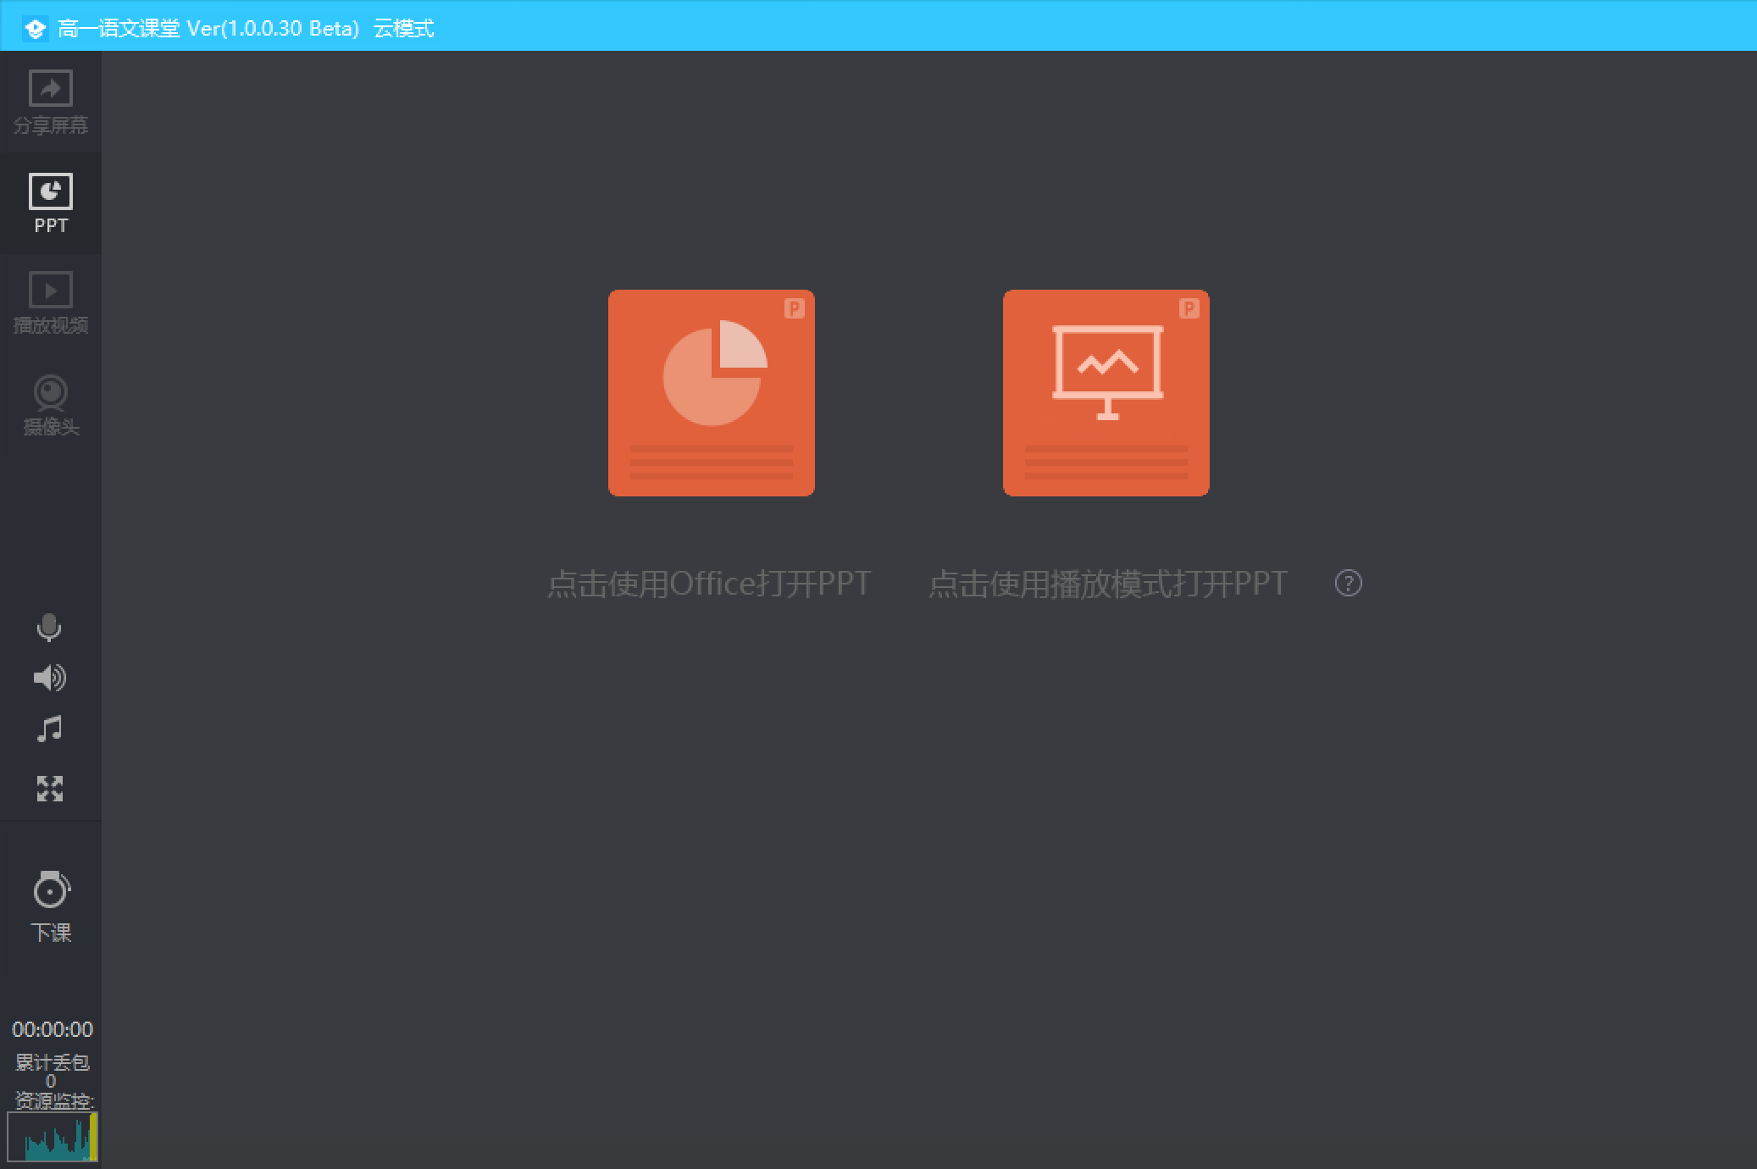
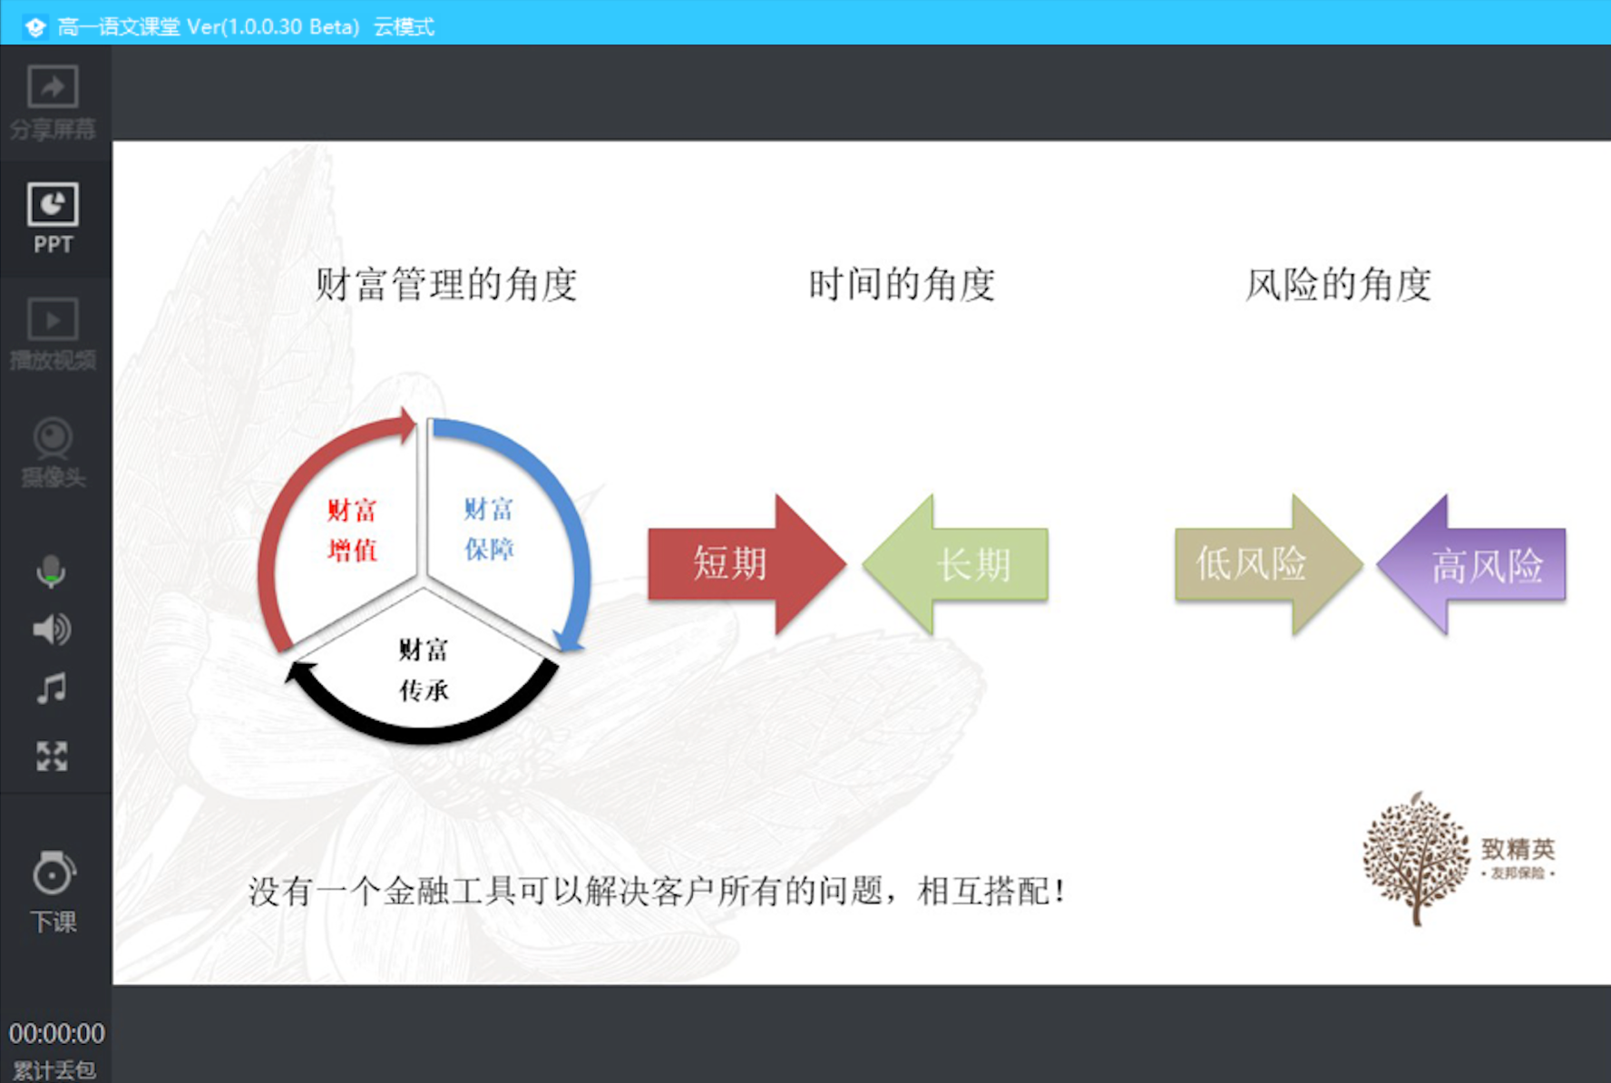
07 四大主要上课模式： PPT授课
点击“打开PPT”按钮，选择PPT文件，即可使用PPT授课
A：使用Office打开PPT（需要电脑安装Office2013以上版本）
B：使用播放模式打开PPT（推荐）
选择并打开PPT文件，即可使用PPT授课

Slide 13
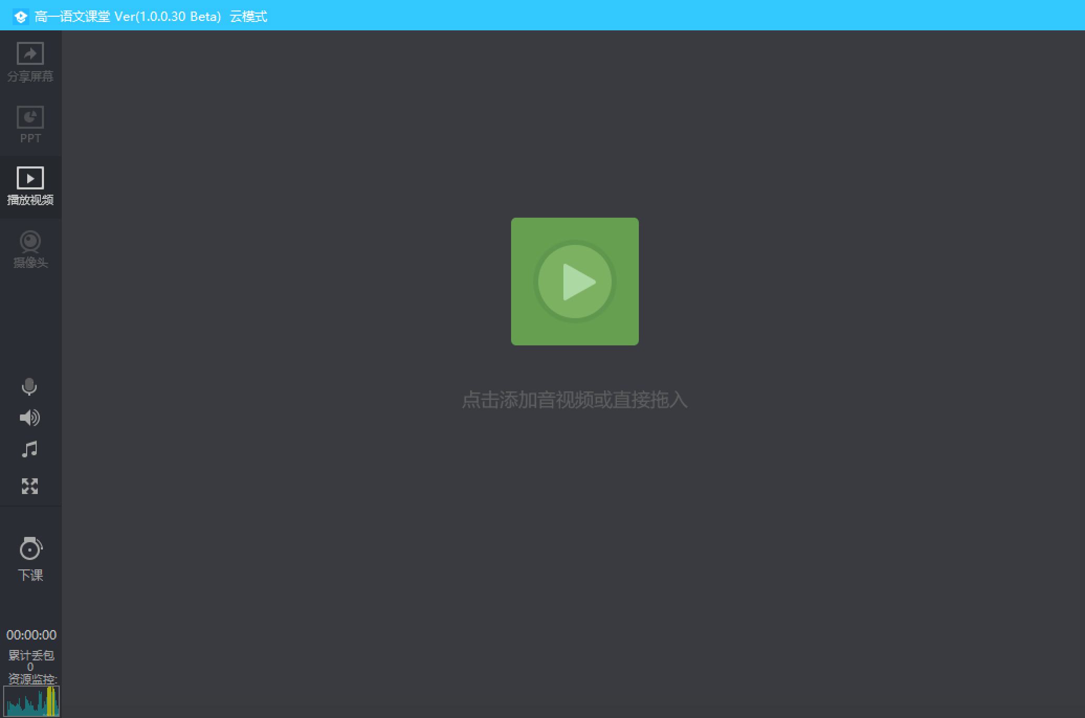
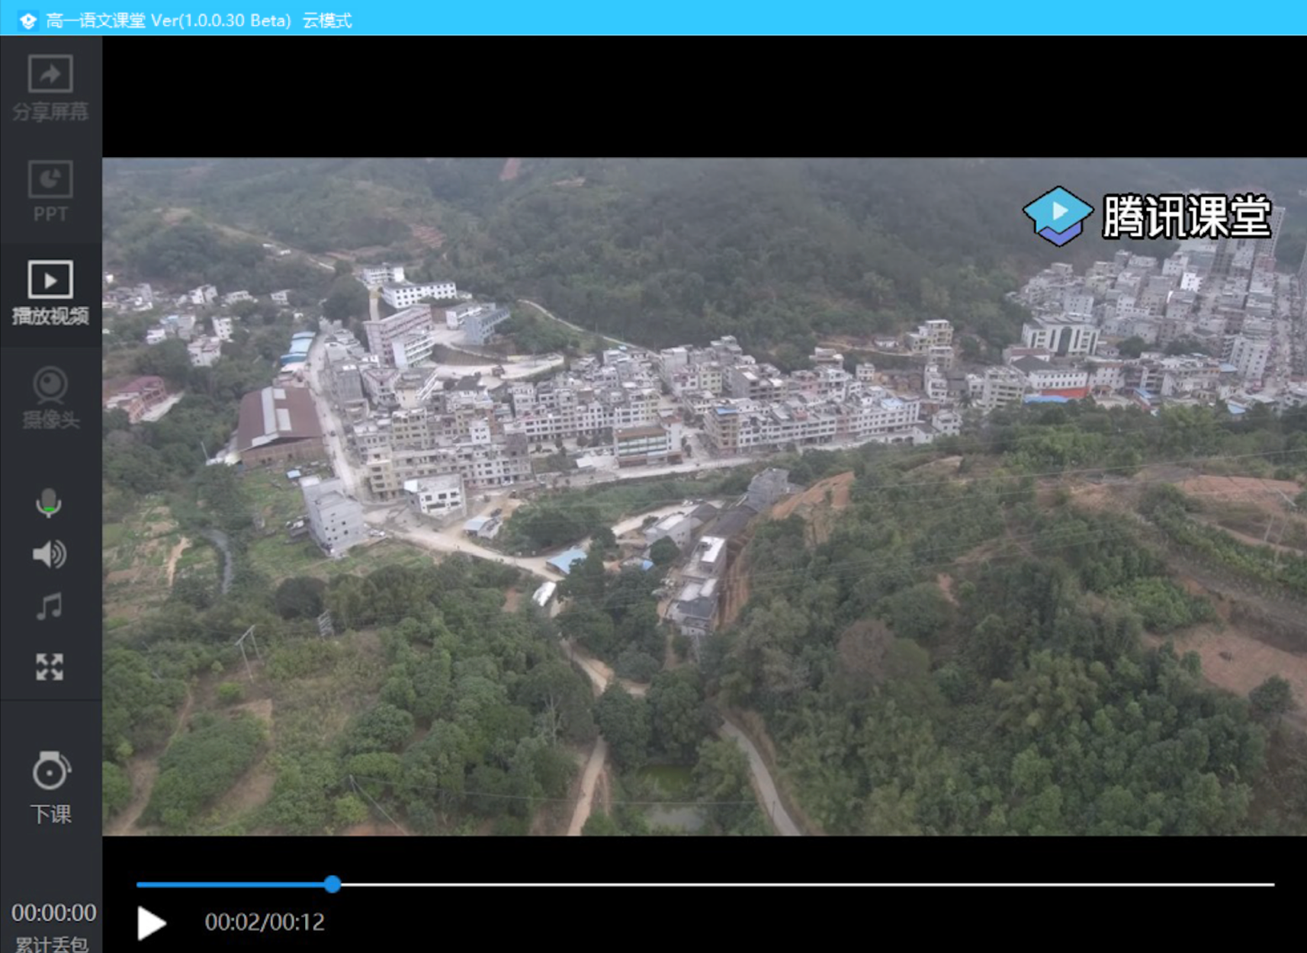
07 四大主要上课模式： 播放视频授课
点击“添加视频”按钮
选择并打开视频文件，即可使用视频文件授课

Slide 14
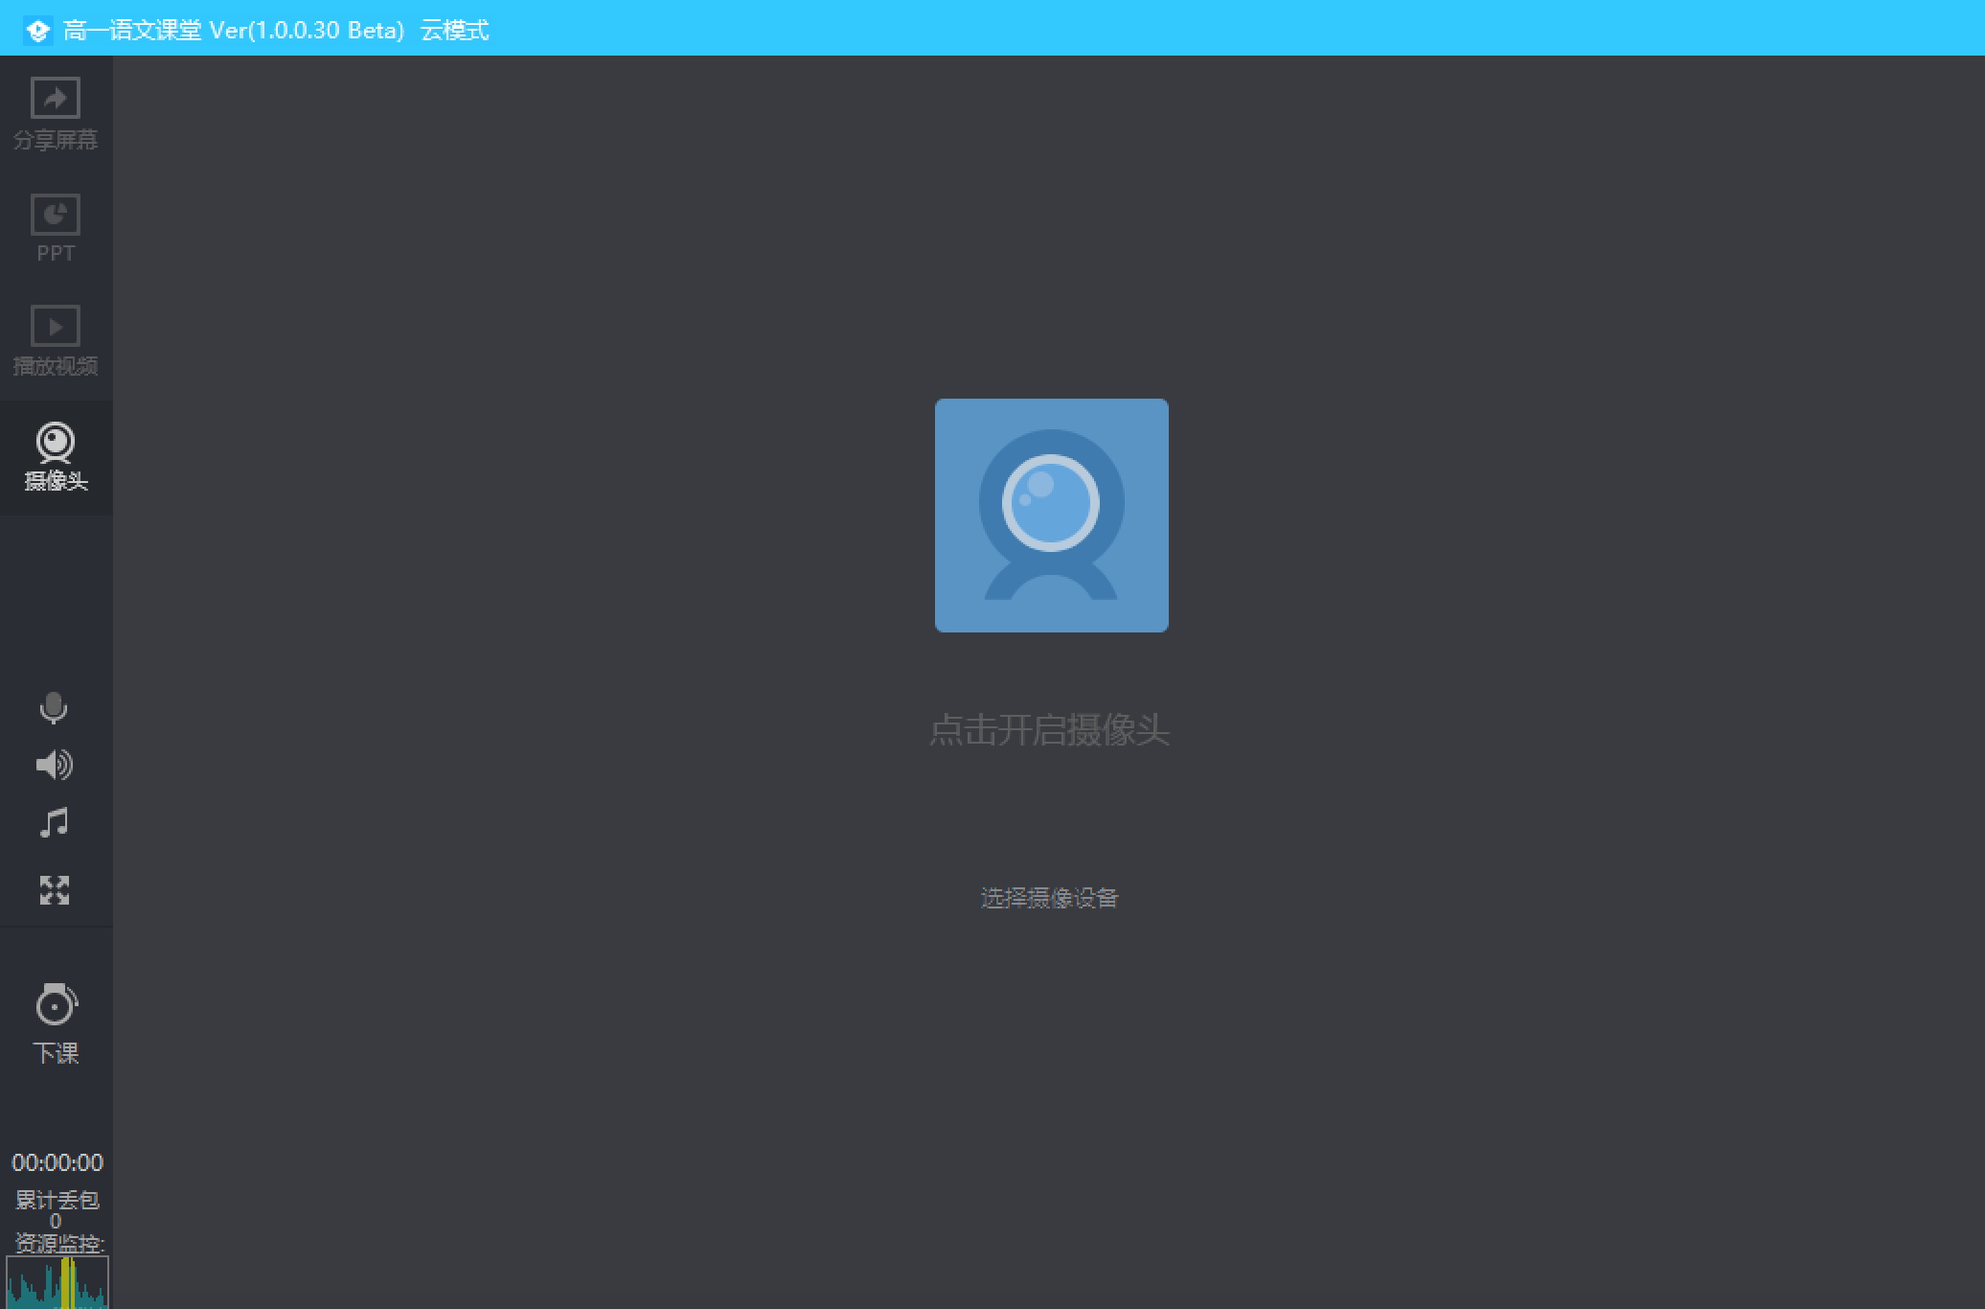
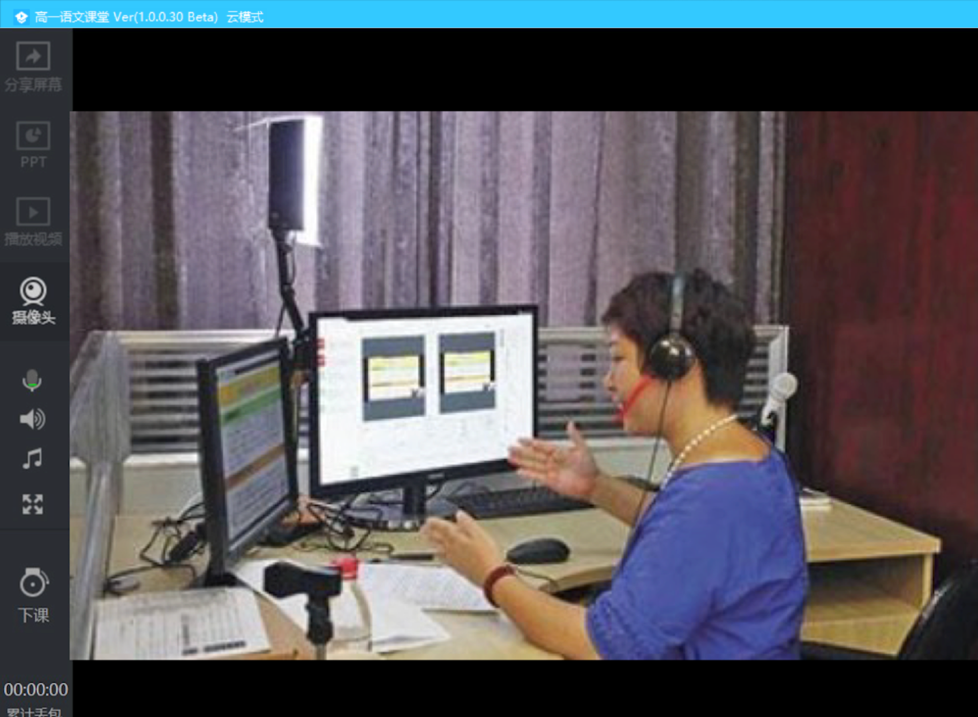
07 四大主要上课模式： 摄像头授课
点击“打开摄像头”按钮
即可使用摄像头直播授课

Slide 15
08：其它上课工具
老师可以在上课工具栏使用其它工具辅助授课：
画板：可在屏幕上进行标注，支持画笔、文字、圆形和矩形四类画板工具
签到、答题卡：发布一次签到或答题活动，学员收到弹框，可点击签到、答题
画中画模式：屏幕分享的同时开启摄像头，摄像头画面将出现在学员画面的右下角
举手：开启上麦模式，学员可在客户端申请连麦，老师同意后，学员即可上麦
预览：开启小窗口，预览当前直播画面

Slide 16
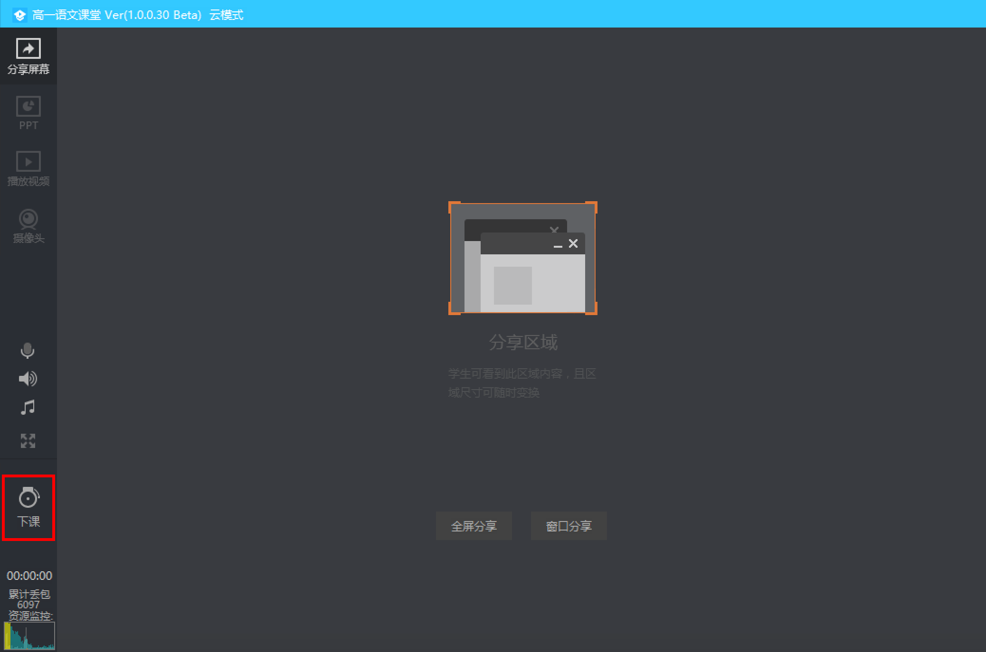
09：上课完成
课程结束后，点击左下角“下课”按钮即可下课，学生将无法再收到音频、视频

Slide 17
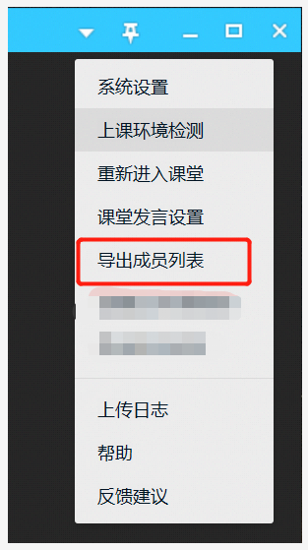
10：课堂考勤
老师可以在直播教室上课期间，导出学生名单，名单中会显示学生姓名、进入课堂、离开课堂的时间以及听课总时长

Slide 18
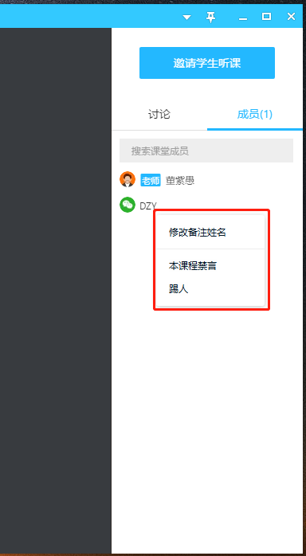
11：课堂纪律
老师可以在成员列表区域，对某一位学生做修改备注名、禁言、踢出直播间的处理。踢出直播间后7天内，学生无法再次进入老师的课堂，禁言后可以恢复

Slide 19
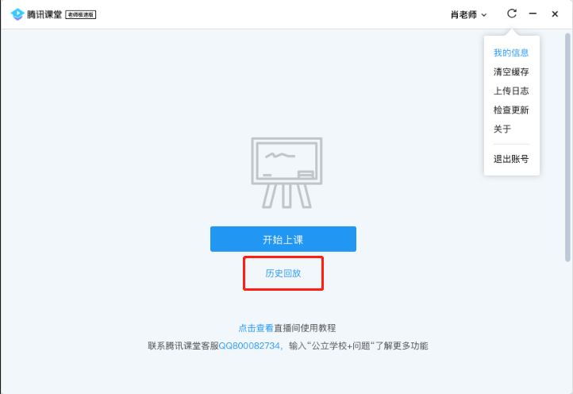
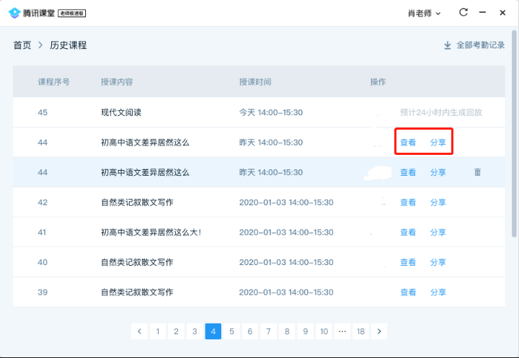
12：回放视频管理
老师在开课前选择生成回放的直播内容可以在主面板通过“历史课程”找到，支持老师自己查看、分享给学生，也支持老师删除回放

Slide 20
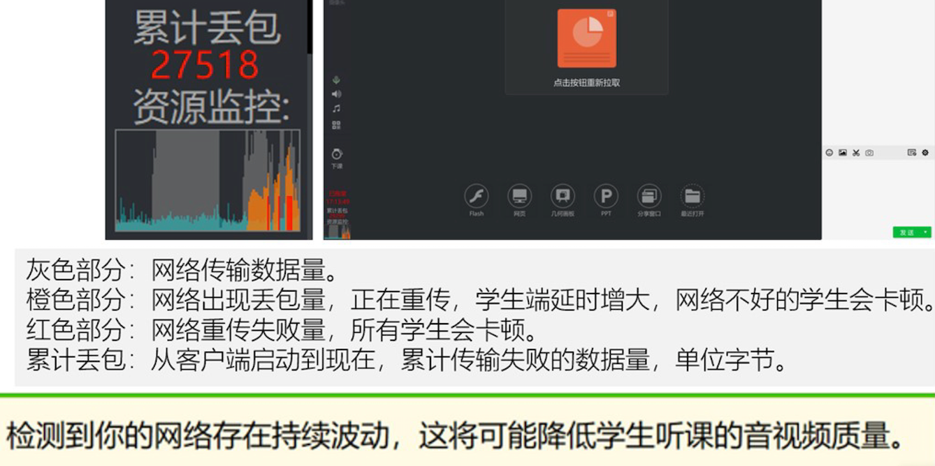
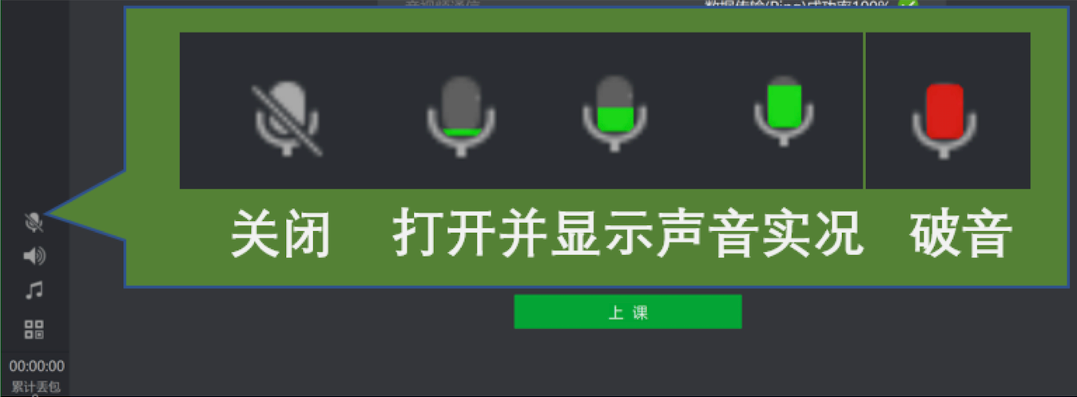
13：上课注意事项
① 留意网络情况
如果网络较差，学生上课将会卡顿，影响听课效果。建议使用有线网络，或者WiFi信号满格的无线网络
② 观察麦克风状态
点击“麦克风”图标可打开/关闭麦克风。麦克风会实时显示音量大小，调整麦克风音量或远近使音量在合理水平
Notes:
点击

Slide 21
二、学生如何上课？

Slide 22
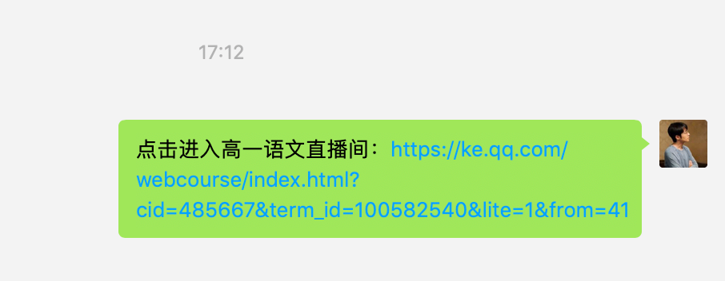
01：老师发放听课链接
将链接以QQ群/微信群等形式，发送给家长或学生

Slide 23
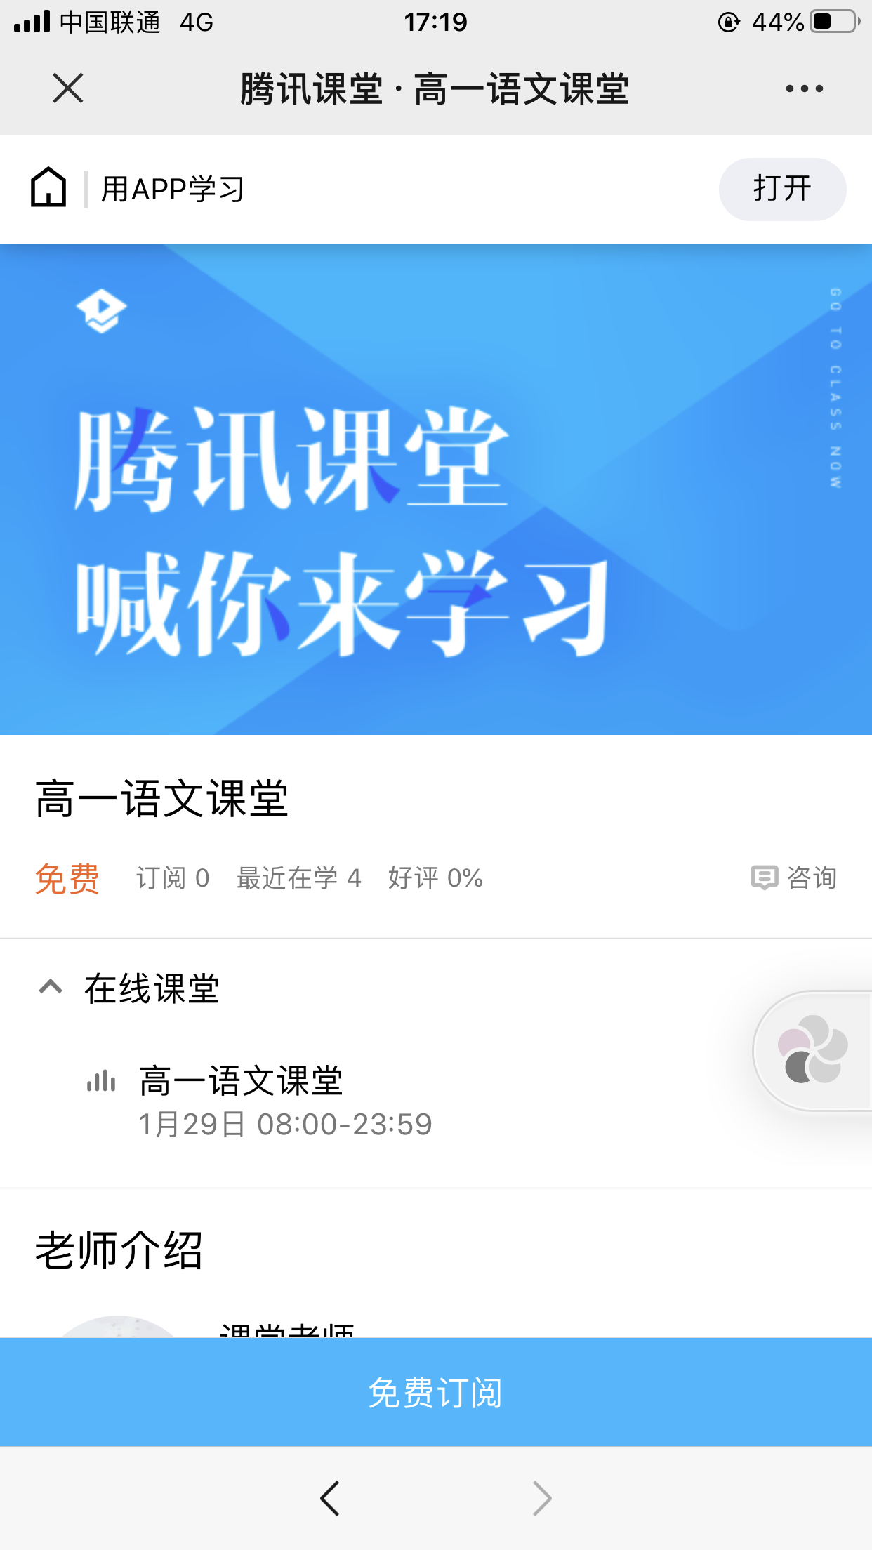
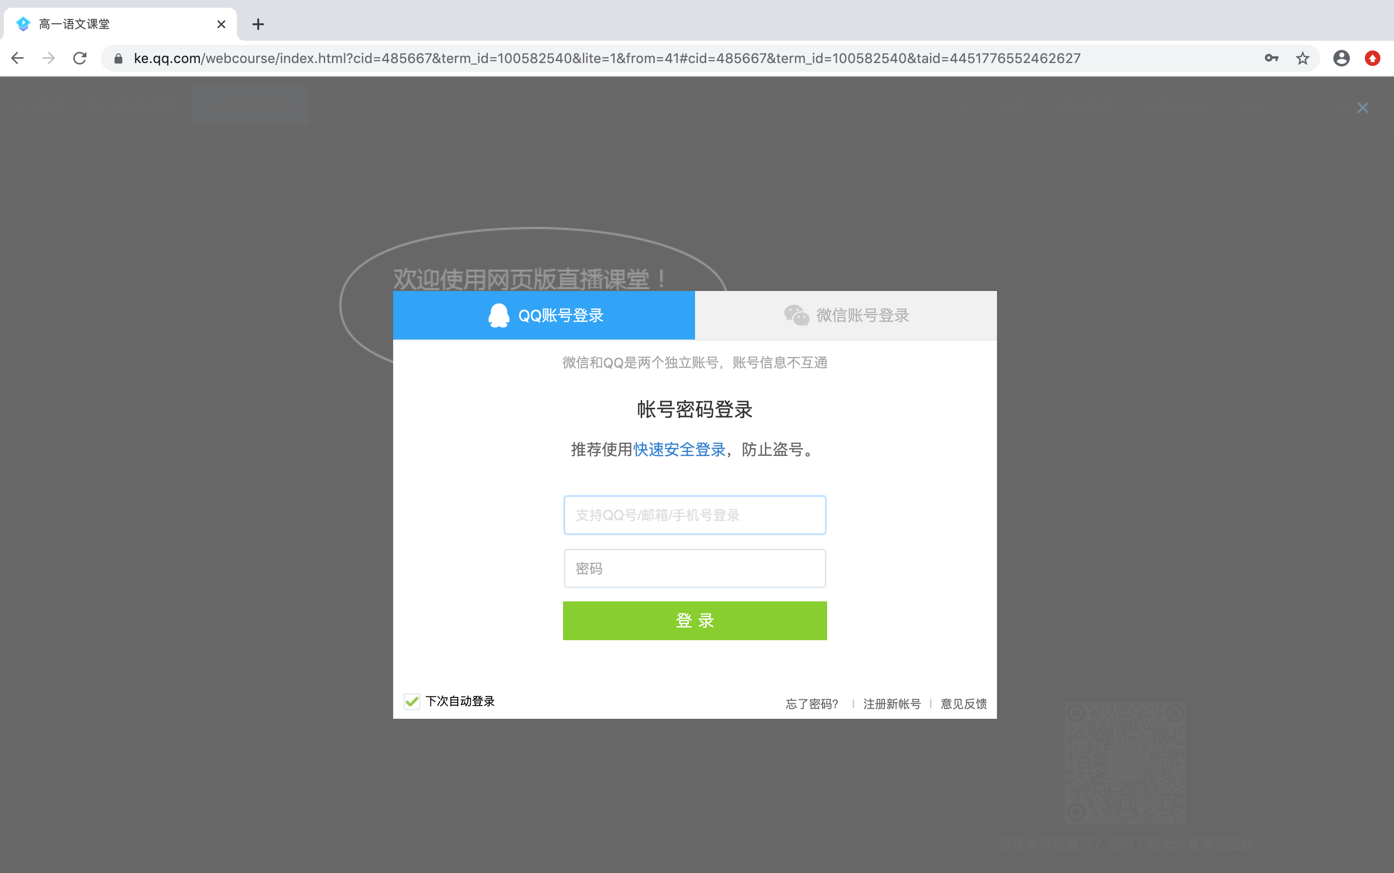
02：学生进入课堂
手机端：学生在QQ/微信内点击听课链接，点击免费订阅即可听课
电脑端：复制听课链接，在QQ浏览器/Chrome浏览器中打开，使用QQ/微信登录后即可听课

Slide 24
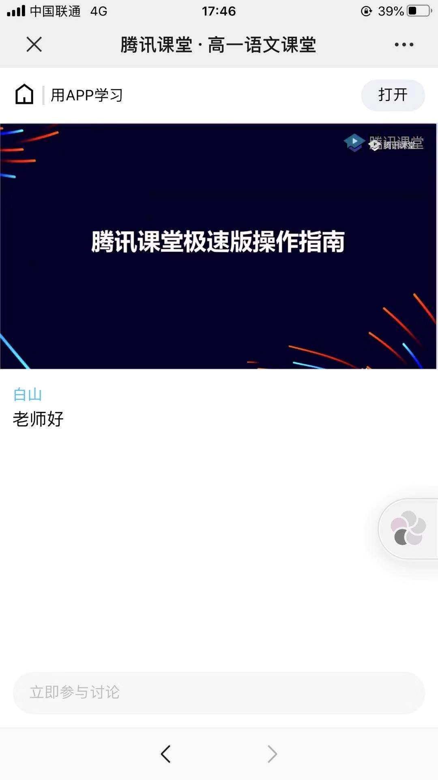
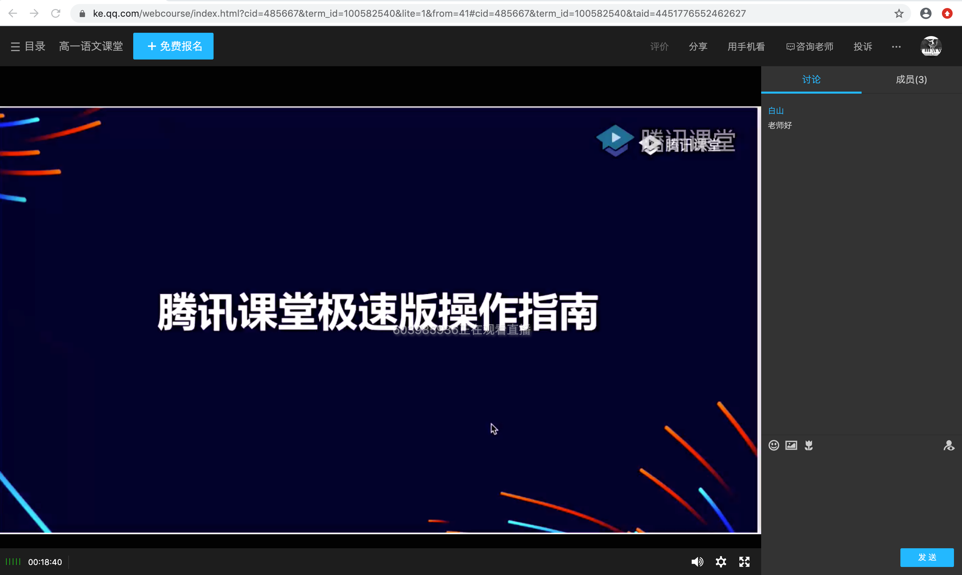
03：学生端课堂界面
学生可在课堂内观看老师实时授课，并进行讨论互动
手机端
电脑端

Slide 25
Thanks

